Slide 1


Základní škola a mateřská škola J.A.Komenského
v Novém Strašecí
Komenského nám. 209, 271 01 Nové Strašecí
tel. 311 240 401, 311 240 400, email: zsnovstra@email.cz
AUTOR: Ing. Tereza Kovalská
NÁZEV: VY_32_INOVACE_16_Komunikační síť
Ročník: 8. nebo 9. ročník ZŠ
Vzdělávací oblast: Člověk a příroda
Vzdělávací obor: Přírodopis
Tematický okruh: Biologie člověka
TEMA: Nervová soustava
Klíčová slova: CNS, neuron, dendrit, neurit, myelinová pochva, synapse, impulsy, receptory, reflexní oblouk, podmíněné a nepodmíněné reflexy, 1. a 2. signální soustava, I.P. Pavlov
VYTVOŘENO: 2/2013
ČÍSLO PROJEKTU: 1.4 OP VK
ANOTACE: Prezentace pro interaktivní tabuli, typ aktivity – výklad střídaný krátkými motivačními úkoly pro žáky. Žák vyhledává informace, analyzuje je a používá ve správných souvislostech. Předpokládá se spolupráce s učebnicí či jiným zdrojem informací.

Slide 2
Komunikační síť
Úvod do nervové soustavy

Slide 3

Úkoly nervové soustavy
Na některé určitě přijdeš a ostatní vyhledej v uč. str. 90.
Řídí činnost orgánů (kontrola a synchronizace organismu)
  Vnímá okolí
  Vyhodnocuje stav uvnitř těla
  Reaguje na podněty
  Poznatky uchovává
Produkuje některé hormony

Slide 4
Stavba nervové soustavy
Centrální nervová soustava
Obvodová nervová soustava
Mozek
Mícha
CNS
Nervy v těle
Nervové uzliny (ganglia)
Periferní nervová soustava

Slide 5
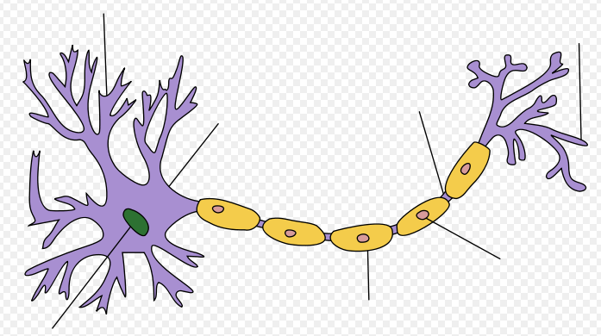
Stavba neuronu (nervové buňky)
Krátký výběžek
dendrit
konečné větvení neuritu
Dlouhý výběžek
neurit
tělo neuronu
myelinová pochva
jádro

Slide 6
Stavba neuronu (nervové buňky)
2.
Krátký výběžek
dendrit
6.
konečné větvení neuritu
4.
Dlouhý výběžek
neurit
1.
tělo neuronu
5.
myelinová pochva
3.
jádro

Slide 7
Doplň funkce částí neuronu
Spolupracuj s učebnicí str. 90.
2 základní částí neuronu
  Tělo
  Výběžky
Úkol krátkých výběžků (dendritů)
  Přijímání a přívod podmětů do buňky
Úkol dlouhých výběžků (neuritů)
  Vedení vzruchu k další buňce
Čím jsou tvořena nervová vlákna?
  Dendrity a neurity

Slide 8
Vyber správné tvzení
Spolupracuj s učebnicí str. 90.
Synapse znamená:
Nervový zápoj
Nervový náboj
Nerovný závoj
Dotyk nervových buněk pomocí zvláštního zakončení
Dotyk nervových buněk pomocí vklínění
Dotyk nervových buněk srůstem

Slide 9
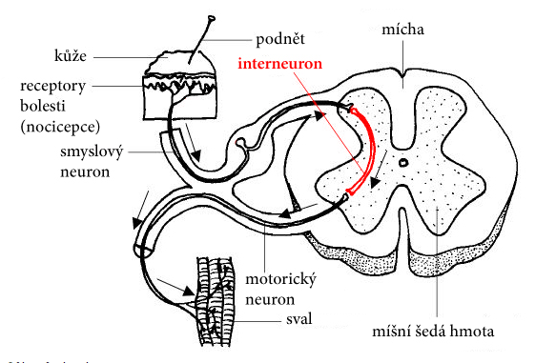
Reflexní oblouk

Slide 10
Vyber správná tvrzení
Sestav reflexní oblouk
Signály se nazývají:
Vzruchy
Čidla
Impulzy
Čidla jsou
Receptory
Reflexy
Synapse
Podráždění receptoru
Přenos vzruchu dostředivými nervy do CNS
Vznik odpovědi v mozku a míše
Přenos odpovědi odstředivými nervy do orgánu (nastane „akce“)

Slide 11
Reflexy
nepodmíněné
podmíněné
Vrozené
Stálé
Neměnné
Vymysli příklady:
  Dýchací
  Polykací
  Sací
  Kašlání
  Kýchání
Vytvořené (získané)
Reakce na opakující se podnět
Vyhasínání reflexu = zapomínání
Podnět se dlouho neopakoval

Slide 12
Signální soustavy
1. Signální soustava
2. Signální soustava
Nepodmíněné reflexy
Podmíněné reflexy vyvolané vjemem:
  Sluchovým
  Zrakovým
  Čichovým
Podmíněné reflexy vyvolané slovem:
  Mluveným
  Psaným
  Myšleným

Slide 13
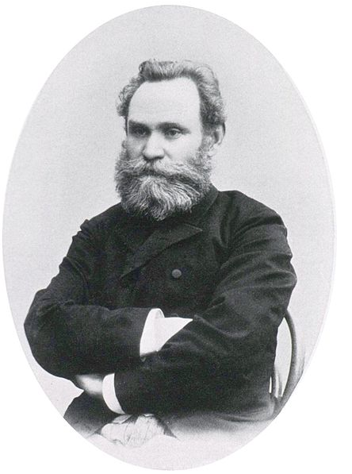
Ivan petrovič pavlov
1849-1935
Nobelova cena (1904)
Zkoumal podmíněné reflexy

Slide 14
Zdroj obrázků a fotografií
Soubor:Neuron Hand-tuned.svg. In: Wikipedia: the free encyclopedia [online]. San Francisco (CA): Wikimedia Foundation, 2009-08-21 [cit. 2013-02-17]. Dostupné z: http://cs.wikipedia.org/wiki/Soubor:Neuron_Hand-tuned.svg
File:Sensory, relay & motor neurons cz - interneuron.jpg. In: Wikipedia: the free encyclopedia [online]. San Francisco (CA): Wikimedia Foundation, 2012-04-14 [cit. 2013-02-17]. Dostupné z: http://commons.wikimedia.org/wiki/File:Sensory,_relay_%26_motor_neurons_cz_-_interneuron.jpg?uselang=cs
File:Ivan Pavlov NLM.jpg. In: Wikipedia: the free encyclopedia [online]. San Francisco (CA): Wikimedia Foundation, 2012-04-04 [cit. 2013-02-17]. Dostupné z: http://commons.wikimedia.org/wiki/File:Ivan_Pavlov_NLM.jpg?uselang=cs

